Slide 1
Длина ломаной

Slide 2
Ломаная линия
Как называется эта линия?

Slide 3
Сколько звеньев у ломаной линии?

Slide 4
5 см + 3 см + 2 см = 10 см
2 см
3 см
5 см
Узнай длину ломаной

Slide 5
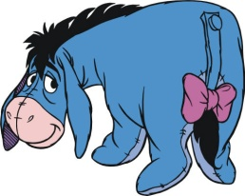
Найди длину пути от дома до озера.
3 км
2 км
4 км
3 км + 4 км + 2 км = 9 км

